Slide 1
Организација и управљање подацима у радној табели

Slide 2
Говорићемо о:
– oтварању постојеће радне табеле; – претрази садржаја ћелије; – означавању (селектовању) редова и колона; – копирању и премештању података; – уметању и промени редоследа редова и колона; – брисању редова и колона; – замени садржаја ћелија табеле; – аутоматском попуњавању садржаја ћелија; – побољшању прегледности података.

Slide 3
Отворени подаци
Замислимо да се у Шумадијском округу организује шетња ученика основних школа с циљем да се промовишу здрави стилови живота.
Организатор догађаја тражи да му доставимо податке о школама (назив, адресу, контакт телефон, број ученика и наставника).
Како бисмо одговорили на потребе организатора, морамо да будемо сигурни да ћемо доставити тачне податке из релевантних извора. Адресе чији је домен .gov.rs припадају државној управи и сматрамо их релевантним изворима података.
Отворени подаци (енг. open data) јесу подаци који могу бити слободно доступни свима да их користе на било који начин, за било које сврхе, без ауторских ограничења и механизама контроле.

Slide 4
Отворене податке Министарства просвете науке и технолошког развоја Републике Србије о основним школама можеш да преузмеш са веб адресе https://opendata.mpn.gov.rs/otvoreni-podaci/osnovno-obrazovanje.html у формату Excel.

Slide 5
1. Уради
Покрени програм Excel 2013 и отвори датотеку Отворени подаци.xlsx. помоћу команде FILE - OPEN
Померањем клизача радне површине сагледај који се све подаци у њој налазе. Са другом или другарицом осмисли које податке треба да садржи радна табела коју ћете послати организатору догађаја. Напиши називе колона у пољу за одговор: А: Округ B: __________________________________________ C: __________________________________________ D: __________________________________________ E: __________________________________________ F: __________________________________________
Представите план наставнику.

Slide 6
Претрага садржаја ћелија табеле
Уочаваш да радна табела Отворени подаци садржи податке о 1192 школе из различитих округа у Републици Србији.
Да бисмо обезбедили податке које организатор догађаја тражи, потребно је да издвојимо само један њихов део.
Како би овај посао успешно урадили неопходно је да овладамо техникама претраге, копирања, премештања, промене редоследа, брисања, замене садржаја ћелија, редова и колона.

Slide 7
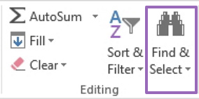
Претрага садржаја ћелија табеле
Први корак у реализацији плана представља проналажење школа које се налазе у Шумадијском округу и њихово копирање у нови радни лист (Шумаgијски округ).
За претрагу података користимо опцију Find & Select која се налази у картици Home, у одељку Editing

Slide 8
Претрага садржаја ћелија табеле
Кликом на Find & Select отвориће се падајући мени у коме треба да одаберемо опцију Find. Отвориће се прозор у коме, у поље Find what треба да упишемо текст: Шумадијски управни округ, а затим кликнемо на дугме Find All.
Уочавамо да у радној табели постоје 44 ћелије које садрже текст: Шумадијски управни округ.

Slide 9
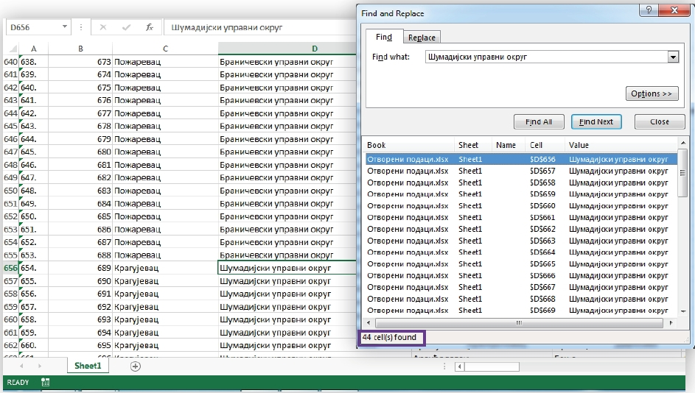

Slide 10
Означавање (селектовање) редова и колона
Ред или колону означавамо (селектујемо) тако што позиционирамо показивач миша на ознаку реда или колоне
показивач мења облик:
за селекцију реда
односно колоне
Kликнемо. Одабрани ред или колона постаје обојен и добија маркер активног реда или колоне.

Slide 11
Копирање и премештање података
Податке копирамо и премештамо помоћу алатки за исецање и копирање који се налазе у картици Home, у оквиру одељка Clipboard, као и познатим комбинацијама тастера Ctrl и X за исецање, односно Ctrl и C за копирање.
Лепљење исечених или копираних података нешто је другачије него у нашем досадашњем искуству. Кликом на стрелицу испод дугмета Paste oтвара се падајућа листа са више опција.

Slide 12
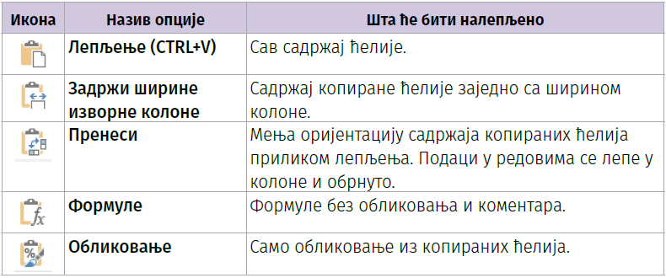
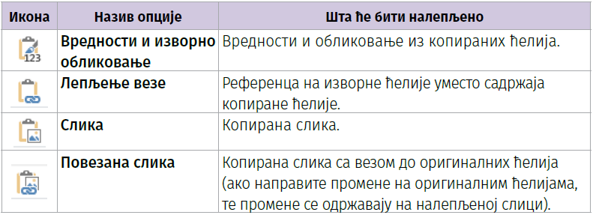

Slide 13
2. Уради...
Креирај нови радни лист и именуј га Шумадијски округ.
У оквиру радног листа Sheet1, селектуј редове који садрже податак Шумадијски управни округ. Учини то на један од следећих начина: ► кликни на ознаку реда 653 и, држећи притиснут леви тастер миша означи све редове до броја 696; Примени онај који сматраш најбржим.
Користећи комбинацију тастера Ctrl и C копирај селектоване редове у радни лист Шумадијски округ (кликни у ћелију А1 и, из падајуће листе Paste Special одабери
Сачувај датотеку под називом Отворени подаци твојр имр и презиме у фасцикли Documents → VIII → 8-1 → ImePrezime.

Slide 14
3. Уради...
У радном листу Шумадијски округ уметни празан ред на почетку табеле (ред 1).
Из радног листа Sheet1
прекопирај податке из
реда 2 у празан ред 1
радног листа Шумадијски округ
Сачувај датотеку.
Уметање редова и колона: Десним кликом на ознаку реда или колоне појављује се помоћни мени из кога одабирамо опцију Insert. Појавиће се нови ред изнад, односно нова колона лево од ознаке на коју смо кликнули.

Slide 15
4. Уради Преуреди радни лист Шумадијски округ.
Превуци одговарајуће колоне тако да добијеш структуру:
А: Редни број;
B: Назив установе;
C: Место;
D: Адреса;
E: Teлефон;
F: Број ученика
Промена редоследа редова и колона: Након селекције реда или колоне, поставимо курсор миша на ивицу неке од селектованих ћелија тако да он промени изглед из у
Држећи притиснут леви тастер миша и тастер Shift превучемо ред или колону на жељену позицију у табели.

Slide 16
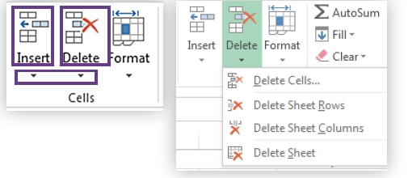
Брисање редова и колона
Брисање редова или колона обављамо тако што селектујемо жељене редове, односно колоне, кликнемо десним кликом на неку од њихових ознака и из помоћног менија одабирамо опцију Delete.
Исту акцију можемо да реализујемо и кликом на опцију Delete из одељка Cells у оквиру картице Home
Обриши све колоне
од колоне G до
краја радне табеле.

Slide 17
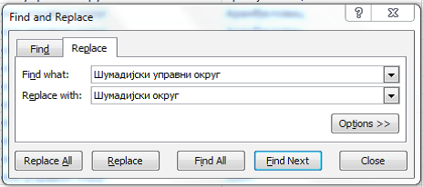
Замена садржаја ћелија табеле
Садржај свих ћелија у којима стоји текстуални податак Шумадијски управни округ замени текстом Шумадијски округ.
Ову акцију обављамо тако што изаберемо опцију Find & Select која се налази у картици Home, у одељку Editing (пречица са тастатуре CTRL+F)

Slide 18
Уради...
Уметни колону испред колоне А: Округ. Нову колону назови Редни број и у њу унеси редне бројеве школа.
Сачувај датотеку.
Maла помоћ: Када желимо да унесемо редне бројеве, довољно је да у ћелији А2 откуцамо број 1 и, уз држање притиснутог тастера Ctrl применимо поступак аутоматског попуњавања садржаја ћелија.

Slide 19
Побољшање прегледности података
Ради прегледности табеле која садржи велики број података практично је обезбедити да се приликом померања клизача (скроловања) заглавље табеле не помера.
Из картице View, у оквиру одељка Window потребно је да одаберемо опцију Freeze Panes. Сада из помоћног менија можемо да одаберемо да замрзнемо групу суседних редова или колона, први ред или прву колону. Уколико желиш да замрзнеш неку другу област, потребно је да тренутно замрзнуту област „одмрзнеш“ избором опције Unfreeze Panes, која се појављује уместо опције Freeze Panes

Slide 20
Побољшање прегледности података
Када желимо да замрзнемо више од једног реда или више од једне колоне, потребно је да селектујемо први ред или колону који неће остати замрзнути и да кликнемо на Freeze Panes → Freeze Panes.

Slide 21
5. Уради..
Замрзни први ред радног листа Шумадијски округ.
Сачувај датотеку.

Slide 22
Груписање редова и колона
Додатну прегледност табеле постижемо груписањем редова и колона. Групишемо их тако што селектујемо редове или колоне које желимо да групишемо, а затим из картице Data, у оквиру одељка Outline, кликнемо на опцију Group. Отвориће се помоћни мени из кога бирамо да ли групишемо ред или колону

Slide 23
Поступак можемо да поновимо и неколико пута, само је потребно да сваки пут изнова селектујемо редове или колоне које желимо да групишемо.
Након груписања редова, са леве стране табеле појавиће се мени који подсећа на стабло са иконицама + или - .
Знак + означава да постоје скривени редови. Kликом на + шири се стабло, односно откривају се скривени редови, а уместо + појављује се иконица - . Kликом на - стабло се скупља, тј. редови поново постају невидљиви.

Slide 24
6. Уради...
У радном листу Шумадијски округ групиши редове од:
– 3 до 12; – 15 до 16; – 18 до 38; – 42 до 45.
Кликни на сваку од иконица - и упиши колико видљивих редова радни лист сада има:
Сачувај датотеку.

